Slide 1
OOP-2025/04/14
LAB9
Adam

Slide 2
Outline
pygame介紹&安裝
pygame初始設定
oop pygame repo
產生空白視窗
顯示圖片影像
檢測滑鼠點按
檢測鍵盤點按
繪製形狀
Lab 9

Slide 3
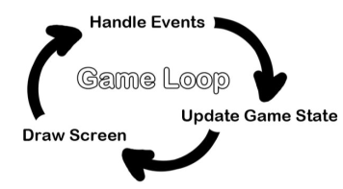
pygame 介紹&安裝
pygame 是Python 用來製作遊戲的模組，讓開發者用簡單的方式加入文字、圖案、聲音等，並進行事件處理來開發遊戲
透過渲染 (render)產生遊戲畫面
使用一張一張圖片串連起來
幀數 (FPS)越高，更新越快
畫面是一層一層堆疊上去：先畫背景，再畫物件
pip 是 python 內建的”套件安裝跟管理”的工具 ，輸入pip install pygame即可安裝pygame

Slide 4

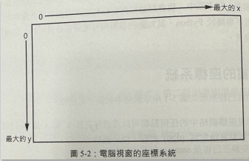
初始設定
init 初始套件
設定視窗大小
設定標題

Slide 5
repo
cd oop-python-nycu/
source docker_run.sh
cd pygame/
python3 file.py

Slide 6
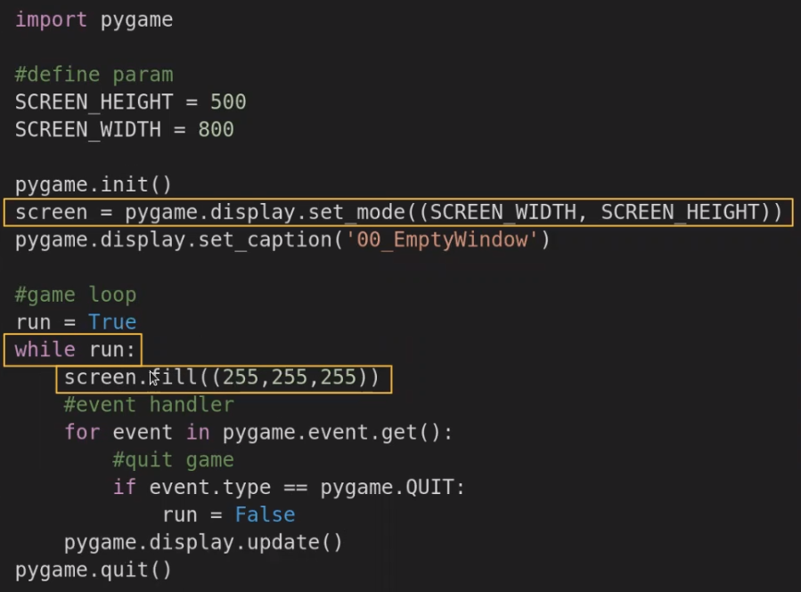
產生空白視窗

Slide 7
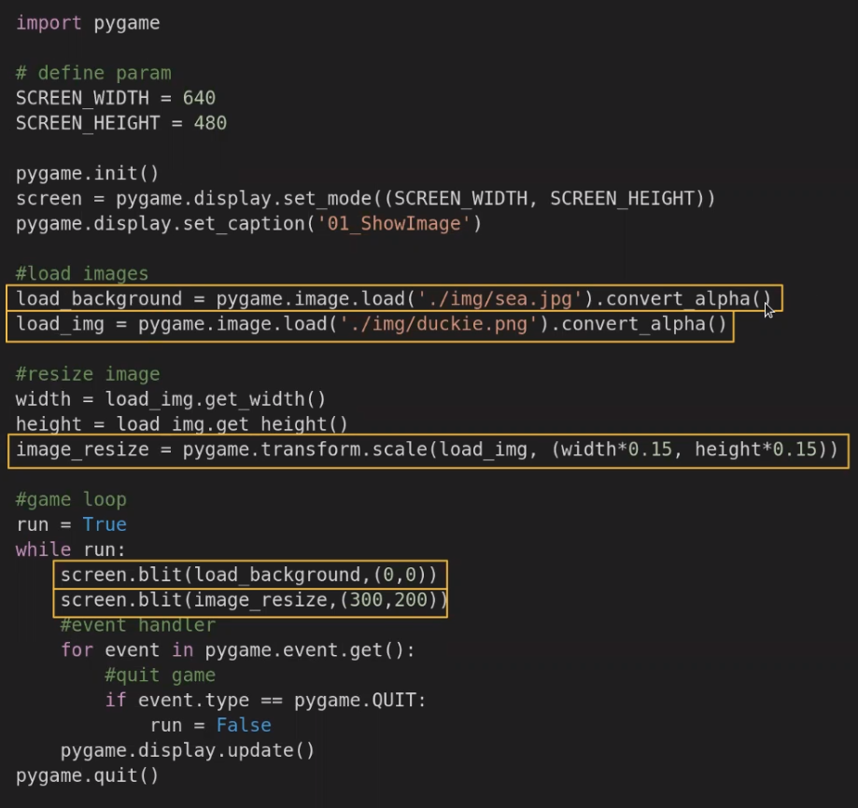
顯示圖片影像

Slide 8
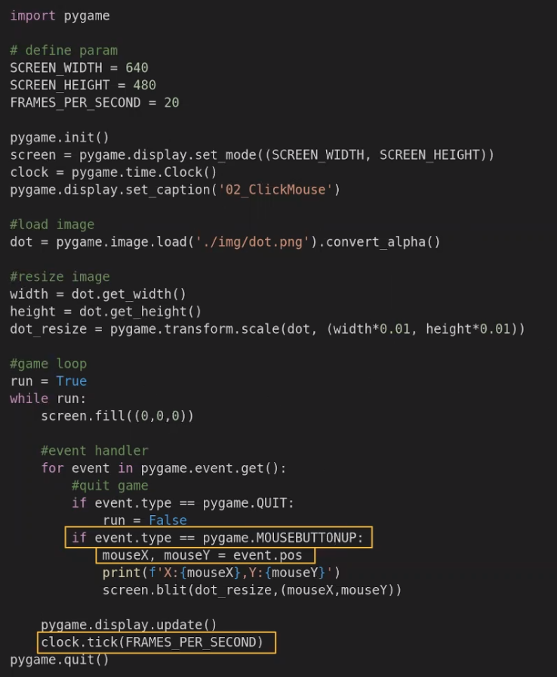
檢測滑鼠點按

Slide 9
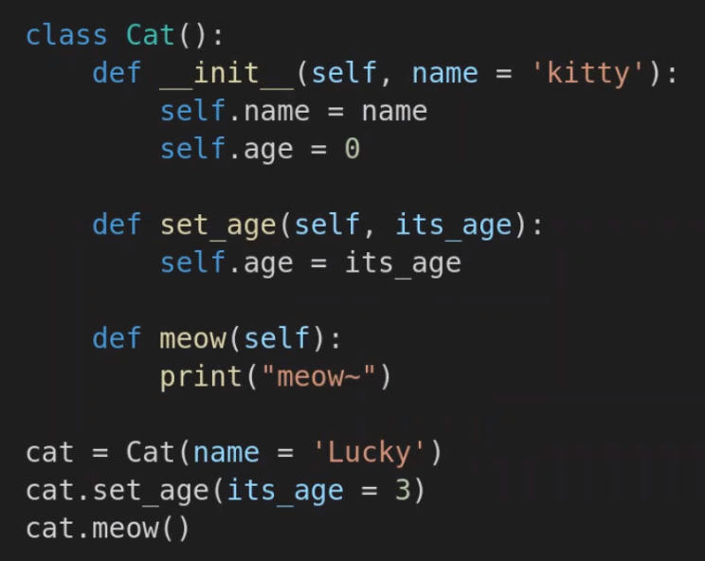
Recap : class

Slide 10
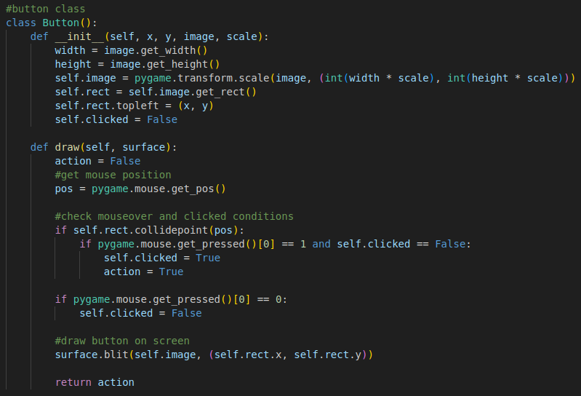
滑鼠點按& 顯示圖片

Slide 11
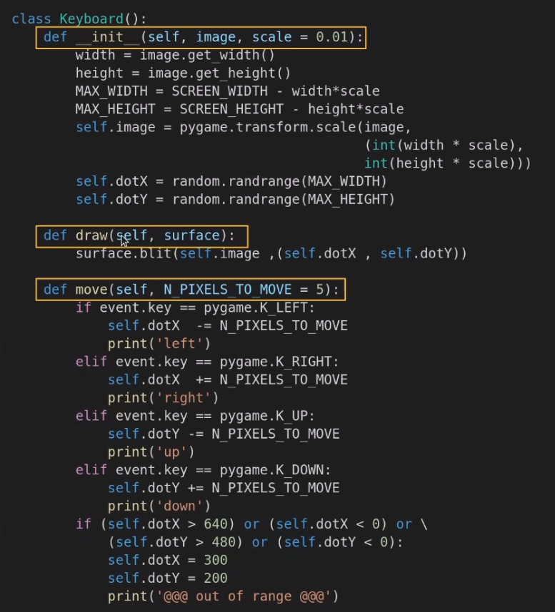
檢測鍵盤點按

Slide 12
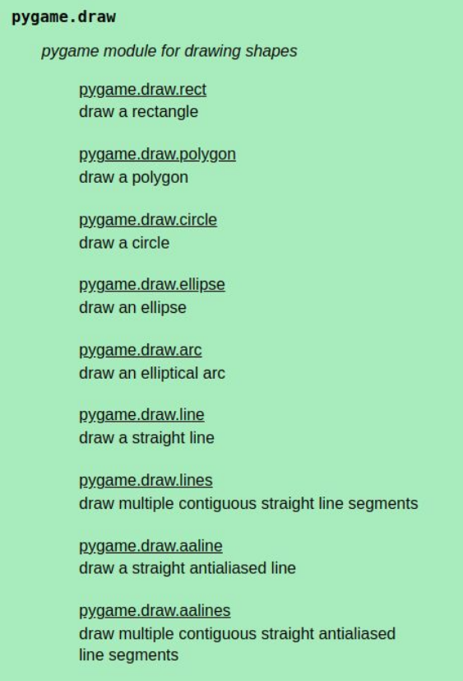
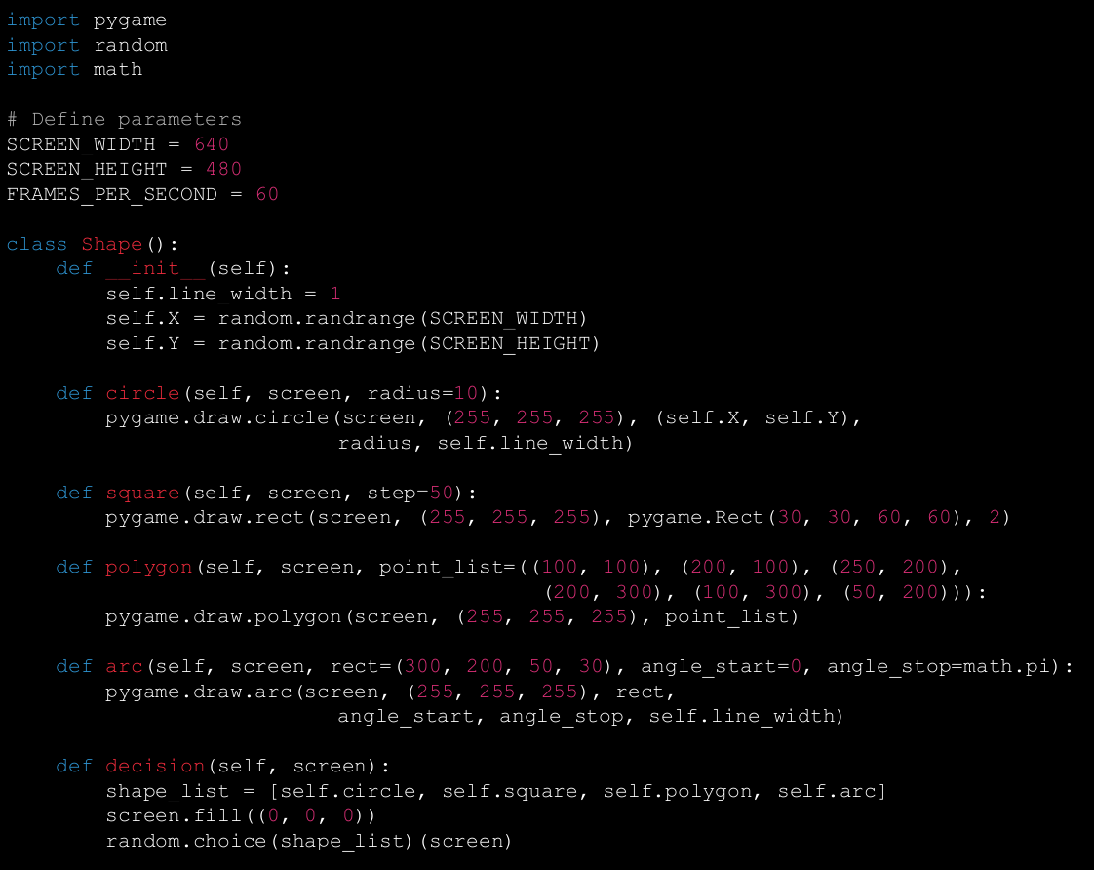
繪製形狀
https://www.pygame.org/docs/ref/draw.html#pygame.draw

Slide 13
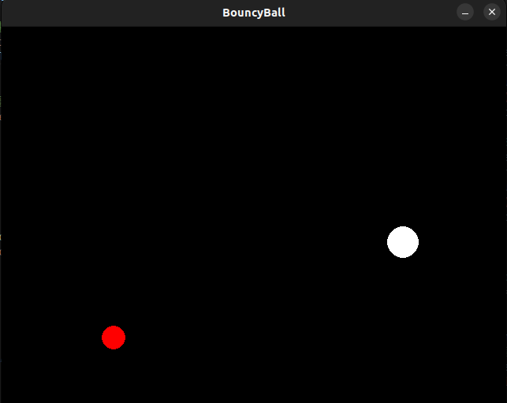
LAB 9 BouncyBall
Requirement :
Fill in the blank in order to run this project
The title of screen is “BouncyBall”
Use “class” to complete this project
Add second ball with different color, radius and speed
The initial position of the second ball needs to be different from the original ball
individually demo

Slide 14
Thank you for listening

